Slide 1
ASCII dEcOder
이준형

Slide 2
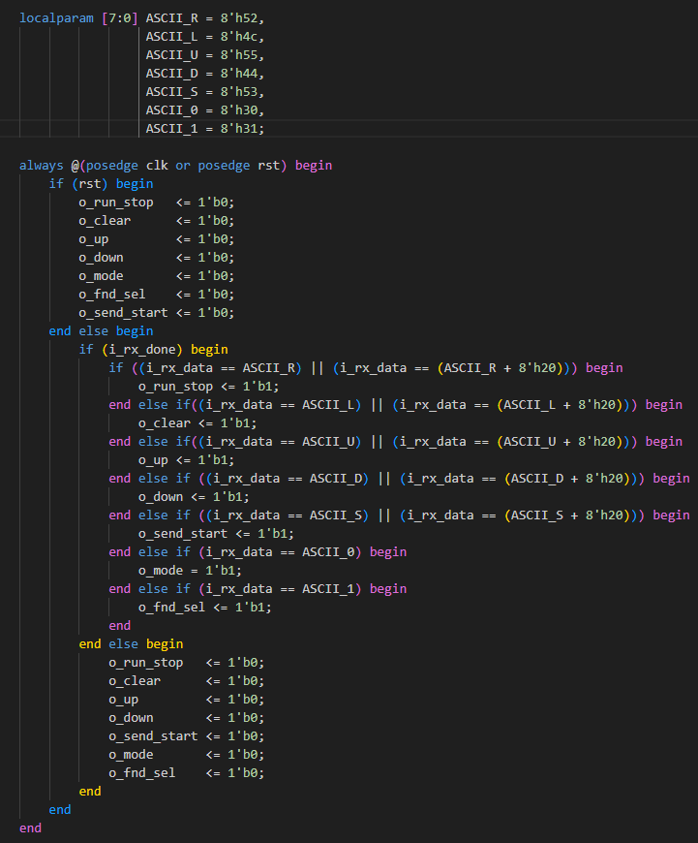
module
입력 ASCII값에 대해 출력제어
입력 ASCII 값 : 0,1,R,L,U,D,S
대문자 소문자는 동일 신호로 간주

Slide 3
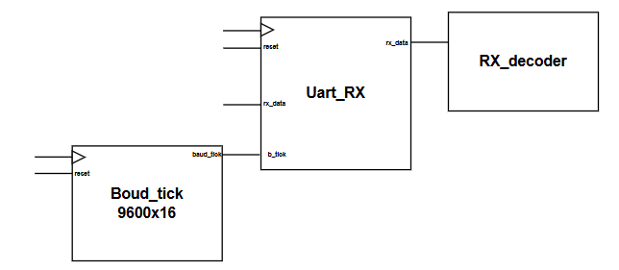
module
1. Boud_tick에서 9600 bps 16배속으로 틱을 출력
2. Uart_Rx는 9600bps 16배속으로 샘플링 하여 RX신호를 받음
3. Uart_Rx의 출력 rx_data를 RX_decoder로 입력
4. 전체적인 신호를 분석

Slide 4
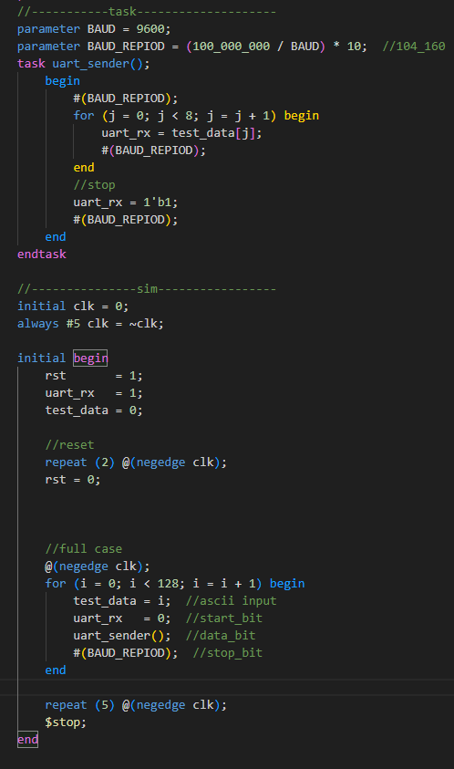
testbench 시나리오
입력 순서: 0~127 모든 asci 값에 대해 RX 신호 입력
확인 ASCII 데이터 : 0,1,R,r,L,l,U,u,D,d,S,s

Slide 5
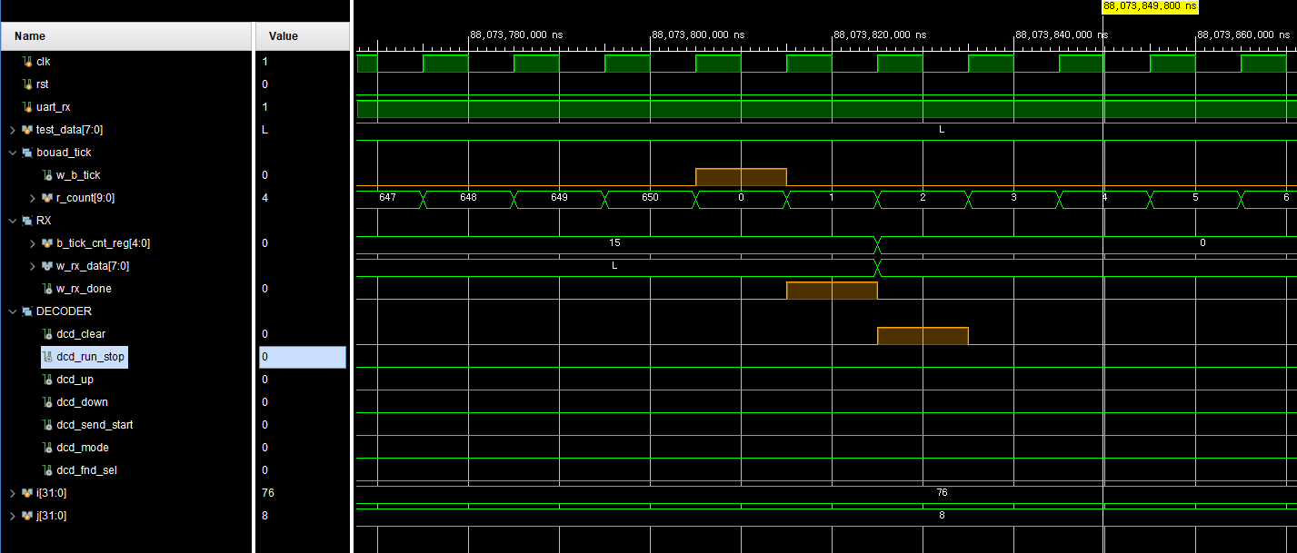
simulation
input = L output = clear 신호
Rx는 baud_tick일 때, 다음 clk에 rx_done을 1clk 내보냄
Decoder는 rx_done입력에 대해 다음 clk에 clear 신호를 1clk 내보냄

Slide 6
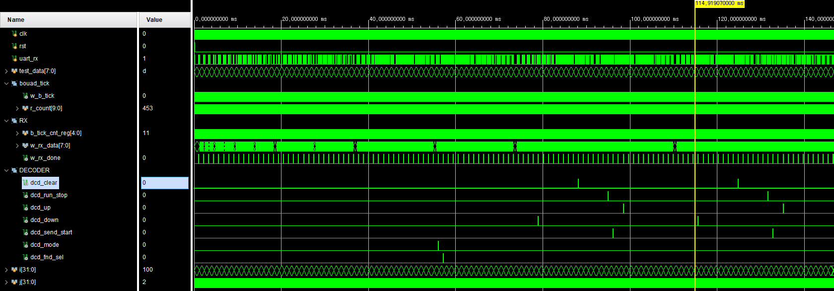
simulation
rx 0,1,r,l,u,d,s(대문자 + 소문자) 에 대해서 확인

